Slide 1
Transfer Beteiligung von Adressat_innen Berlin 01.Feb. 2018 Wolfgang Schröer, Universität Hildesheim

Slide 2
Überblick
Transfer ein umkämpftes Feld?
Wissen der Adressat_innen und Betroffenen wissenschaftlich stärken: Drei Beispiele
Ausblick: Citizen sciene & partizipative Forschung kann …

Slide 3
1. Transfer ein umkämpftes Feld

Slide 4
Transfer ein umkämpftes Feld
Transfer ist ein wissen(schafts)politisches umkämpftes Feld: Wer Zugang zu welchem Wissen hat und die Themen setzt, ist für die politische Entwicklung des Feldes von grundlegender Bedeutung.
Transfer ist heute mehr als “Hinüberbringen” zwischen Wissenschaft und Praxis: Es ist das “wissenspolitische Zwischengeschehen” einer Vielzahl von Akteuren, in dem ausgehandelt wird, welches Wissen Relevanz hat (Beispiel: Wirkungsforschung; Sozialraum; Sozialberichterstattung).
Im “Transfer” der Akteure wird häufig erst bestimmt, wer welche Rolle hat und wer beteiligt wird.

Slide 5
1. Transfer ein umkämpftes Feld
Es ist in einer Wissensgesellschaft von entscheidender Bedeutung wer an Transferprozessen beteiligt wird und wer nicht.
Wohlfahrtstaatlicher Korporatismus: Im wissenspolitischen Feld der Kinder- und Jugendhilfe sind die Betroffenen- und Adressat_innenorganisationen strukturell benachteiligt. Wo sind sie z.B. heute?

Slide 6
1. Transfer ein umkämpftes Feld
Wessen und Welches Wissen wird als relevant und transferfähig angesehen, wer darf dies diskutieren und Positionen setzen?
Diejenigen, die mit wissenschaftlichen Methoden Wissen produzieren, haben die wissenspolitische Verantwortung in einer Zivilgesellschaft ihre Instrumente der Wissensproduktion auch denjenigen zur Verfügung zu stelllen, die keine Ressourcen haben, um ihre Positionen wissenschaftlich zu untersetzen.

Slide 7
2. Wissen der Adressat_innen und Betroffenen in der Kinder- und Jugendhilfe wissenschaftlich stärken: Drei Beispiele

Slide 8
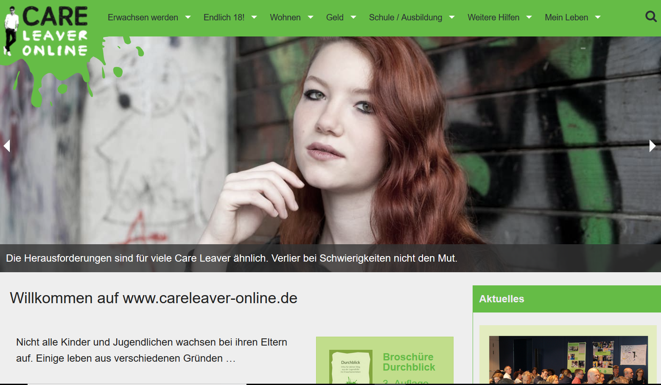
http://careleaver-online.de/

Slide 9
Partizipative Forschung – Memorandum
Das vorliegende Memorandum wurde von Vertreter_innen von öffentlichen und freien Trägern, Betroffenenverbänden, Hochschulen sowie von Forschungsinstituten verfasst, die sich in den vergangenen Jahren in unterschiedlichen Projekten und Kontexten mit sexueller Gewalt in pädagogischen, sozialen und gesundheitsbezogenen Organisationen intensiv auseinandergesetzt haben. Das Memorandum soll eine Diskussion eröffnen, um die unterschiedlichen Akteur_innen, die wissenschaftlich u.a. im Rahmen der BMBF-Förderlinie „Sexuelle Gewalt gegen Kinder und Jugendliche in pädagogischen Kontexten“ arbeiten, zu ermutigen, ihre Projekte zukünftig in einem partizipativen Untersuchungsdesign anzulegen. Zu diesem Zweck möchte es einige Rahmenbedingungen klären, die für eine partizipative Forschung grundlegend sind.
Forschungsethik: Orientierungspunkt auch der partizipativen Forschung sind die Leitlinien guter wissenschaftlicher Praxis, wie sie z.B. von der Deutschen Forschungsgemeinschaft, von wissenschaftlichen Fachgesellschaften oder für den Bereich der Forschungsethik auch durch die BMBF-Förderlinie „Sexuelle Gewalt in pädagogischen Kontexten“ im Rahmen der „Bonner-Ethik-Erklärung“ (link) formuliert werden. Diese sind in der partizipativen Forschung Ausgangspunkt weiterer kritischer Diskussionen und Weiterentwicklungen, wie sie z.B. im internationalen Kontext bereits geführt werden. Gerade im Themenfeld „Sexuelle Gewalt“ kommt forschungsethischen Überlegungen ein besonderer Stellenwert zu.
Partnerschaftliche Zusammenarbeit: Insgesamt wird davon ausgegangen, dass Hochschulen und Forschungseinrichtungen nicht die alleinigen Akteur_innen guter Forschung sind. Der Ansatz der partizipativen Forschung hebt entsprechend hervor, dass gute wissenschaftliche Praxis vor allem kooperativ von unterschiedlichen Akteur_innen geleistet werden kann. Es wird betont, dass durch den Einbezug von Akteur_innen aus dem Feld und die Anerkennung der unterschiedlichen Formen lebensweltlichen und professionellen Wissens der Erkenntnis- und Handlungswert von Forschung gesteigert wird. Gleichzeitig kann partizipative Forschung dazu beitragen, dass das Gewaltwiderfahrnis nicht im Forschungsprozess dergestalt wiederholt wird, dass die Betroffenen zum sich selbst als ohnmächtig erlebenden Objekt werden.
Zudem zeichnet sich Partizipative Forschung auch dadurch aus, dass sie gerade Betroffenengruppen einbezieht, die bisher z.B. in der Struktur der gewachsenen Hilfesysteme, Forschung und in der politischen und öffentlichen Wahrnehmung unterrepräsentiert sind. Sie realisiert eine intersektionale Forschungsperspektive und schließt bisher marginalisierte Betroffenengruppen mit ein (z.B. je nach Kontext männliche, weibliche, inter*- und trans*geschlechtliche Betroffene sexueller Übergriffe im Kindes- und Jugendalter, Migrant_innen, geflüchtete Menschen, Menschen mit Behinderungen und Beeinträchtigungen). Die angemessene Beteiligung dieser Betroffenengruppen muss durch eine einladende Ansprache sichergestellt werden und ggf. durch neue Feldzugänge erschlossen werden.
Gemeinsame Entscheidungsfindung: Genereller Zugang der partizipativen Forschung ist es, dass die in den Forschungsprozess einbezogenen Akteur_innen, deren Arbeit und Leben im Mittelpunkt der Forschung steht, an allen Entscheidungen des Forschungsprozesses beteiligt werden. Partizipative Forschung geht entsprechend davon aus, dass auch betroffene/nicht betroffene Kinder und Jugendlichen, oder betroffene Erwachsene und ihre Organisationen, Gruppen und Verbände sowie die Fachkräfte und ihre Organisationen Akteur_innen im Forschungsprozess sind. Hieraus ergibt sich der forschungsethische und -pragmatische Anspruch, sie über ihre Möglichkeiten den Forschungsprozess zu beeinflussen und selbst die Ergebnisse zu präsentieren, nicht nur informiert werden, sondern dass ihnen auch Instrumente, Ressourcen und Wissen zur Verfügung gestellt werden, so dass sie sich kontinuierlich von der Entwicklung der Fragestellung bis zum Auswertungs- und Verwertungsprozess beteiligen können. Dazu müssen ggf. Instrumentarien angepasst bzw. entwickelt werden. In der partizipativen Forschung ist es üblich, dass Forschungsprojekte von einer Forschungsgruppe geleitet werden, in der die verschiedenen Akteur_innen vertreten sind. Diese Gruppe kann von einer wissenschaftlichen oder aber auch von einer anderen Einrichtung geleitet werden.
Zeit und Aufwand für den partizipativen Prozess: Eine partizipative Forschungsagenda trägt einerseits der ohnehin immer schon gegebenen Verwobenheit von Akteur_innen innerhalb und außerhalb der institutionalisierten Wissenschaft Rechnung und stärkt andererseits die Position von Forschenden, die aus einer nicht-akademischen Organisation kommen. Dies hat auch Auswirkungen auf die notwendigen Rahmenbedingungen von Forschung. Aufgrund der mitunter vielschichtigen Akteur_innen-Konstellationen von partizipativer Forschung sind Formen der Supervision, Intervision, Coaching oder externer Begleitung notwendig. Im kommunikativen Prozess müssen Formen des Machtausgleichs in den Entscheidungsfindungen etabliert werden.
Dabei ist ausreichend zu berücksichtigen, dass die Projekte Zeit brauchen und sich die Ziele während des Forschungsprozesses – in einem vorgegebenen Rahmen – verändern können. Weiterhin kann eine frühzeitige Beendigung eines Forschungsprozesses durchaus eine Stärke eines partizipativen Forschungsprozesses sein, da sich Fragestellungen oder Kooperationsstrukturen als nicht nachhaltig erwiesen haben. Grundlegend ist ebenfalls, dass in partizipativen Forschungsprojekten nicht nur die Leistungen der professionellen Wissenschaftler_innen vergütet werden, sondern finanzielle Ressourcen und Aufwandsentschädigungen für alle Akteur_innen möglich sein müssen. Bei der Form der Vergütung sollten die verschiedenen Rechts- und Organisationsformen der beteiligten Einrichtungen und Personen berücksichtigt werden (u.a. Vereine, Verbände, Schulen, Hochschulen für angewandte Wissenschaften, Universitäten, außeruniversitäre Forschungseinrichtungen, Privatpersonen), damit verschiedene Formen der Vergütung/Förderung möglich sind.
Transparente Strukturen und Verfahren der Entscheidungsfindung: Da diese Ansprüche nicht in allen Projekten umfänglich erfüllt werden können, ist es für partizipative Forschungsprojekte zentral, dass von Beginn an transparent gemacht wird, an welchen Entscheidungsprozessen welche Akteur_innen beteiligt sind und wer in welcher Form über die Ressourcen und Ergebnisse verfügen kann. Grundsätzlich sind partizipative Forschungsprojekte darauf angewiesen, dass sie über eine Organisationsstruktur verfügen, in denen die Entscheidungsspielräume und die Regeln aller Akteur_innen des Forschungsprozesses konkret ausgehandelt und in Kooperationsvereinbarungen festgehalten werden. Dabei gilt zu berücksichtigen, dass die Aushandlungsprozesse schon vor der Antragstellung beginnen müssen, denn mit der Ausformulierung eines Antrags auf Forschungsförderung werden entscheidende Weichen in Bezug auf Forschungsinhalte und -strukturen gestellt. Die Grundlagen für die spätere Organisationstruktur werden also schon in den ersten gemeinsamen Vorüberlegungen zum gemeinsamen Forschungsprojekt entwickelt.
Notwendige Kompetenzen der Gutachter_innen und Auftraggeber_innen: Partizipative Forschung schließt weitere Akteur_innen in die forscherische Wissensproduktion ein, dadurch verändert sich das Untersuchungsdesign. Dieses Design soll nach Möglichkeit von Expert_innen begutachtet werden, die Forschung als partizipativen Prozess anerkennen und mit ihren Grundsätzen vertraut sind.
Die Autor_innengruppe: Dr. Christian Bahls, MOGIS e.V.; Dr. Florian Eßer, Universität Hildesheim; Iris Hölling, Jugendamt Treptow-Köpenick; vormals: Wildwasser e.V.; Gabriele Hüdepohl, Canisius Kolleg Berlin; Steffen Müller, Brandenburgische Sportjugend; Dr. Liane Pluto, Deutsches Jugendinstitut e.V.; Tanja Rusack, Universität Hildesheim; Thomas Schlingmann, Tauwetter e.V.; Prof. Dr. Wolfgang Schröer, Universität Hildesheim; Alex Stern, Betroffenenrat des UBSKM; Prof. Dr. Elisabeth Tuider, Universität Kassel; Prof. Dr. Martin Wazlawik, Universität Münster; Prof. Dr. Mechthild Wolff, Hochschule Landshut; Prof. Dr. Michael Wright, Katholische Hochschule für Sozialwesen Berlin
Partizipative Forschung - Memorandum 2016
Feld: Sexuelle Gewalt in pädagogischen, sozialen und gesundheitsbezogenen Organisationen

Slide 10

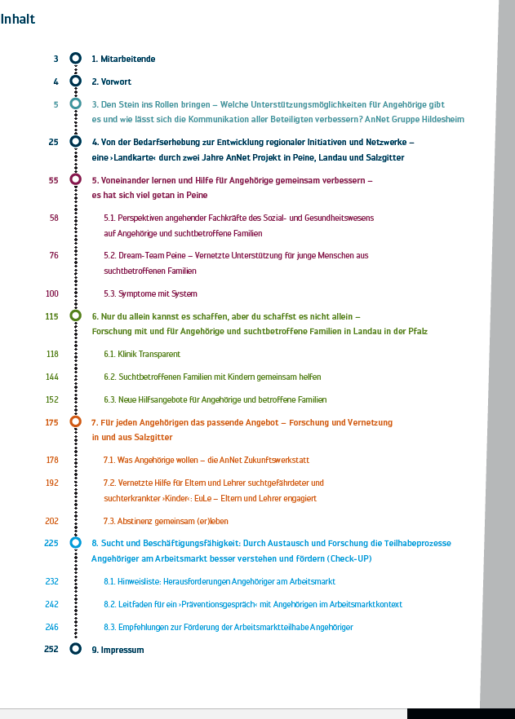

Slide 11
3. Ausblick: Citizen Sciene & partizipative Forschung kann …

Slide 12
Citizen sciene & partizipative Forschung
Citizen Science & partizipative Forschung kann …
die Rechte von Betroffenen und Adressat_innen in der Wissen(schaft)sproduktion transparent machen;
Adressat_innen und Betroffenen die Möglichkeit eröffnen und Ressourcen geben, ihr Wissen wissenschaftlich aufzubereiten und so Themen im Transfer setzen zu können;
die Positionen der Adressat_innen und Betroffenen als Akteure im wissen(schafts)politischen Feld klären und stärken.

Slide 13
Herzlichen Dank und auf in die Debatte …

